Slide 1

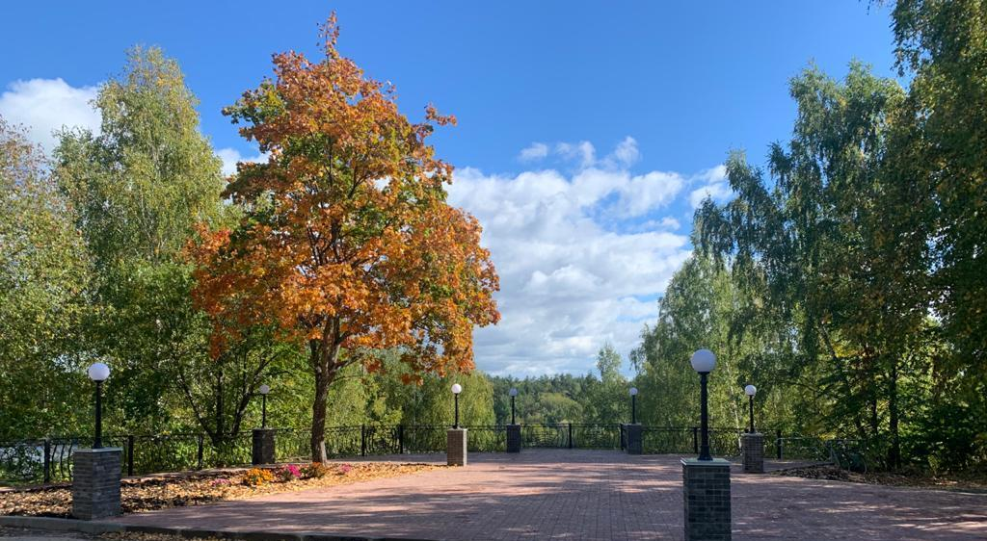
Воскресенский
муниципальный район
Нижегородской области
БЮДЖЕТ ДЛЯ ГРАЖДАН
по решению «О бюджете муниципального района
на 2022 год и на плановый период
2023 и 2024 годов»

Slide 2
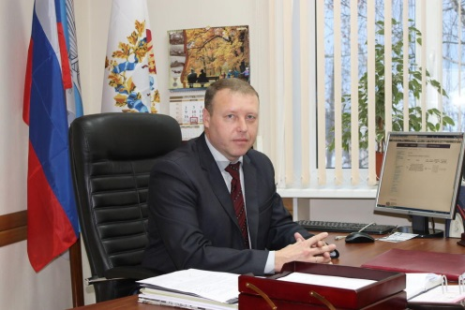
Уважаемые жители Воскресенского района!
Залогом эффективного взаимодействия населения и органов власти, несомненно является открытость и доступность информации, возможность диалога и обсуждения. Это касается всех сфер жизни каждого из нас и всех направлений деятельности государственных и муниципальных органов власти.
Особенно важным является вопрос формирования и распределения финансов. Граждане вправе знать, как и на какие цели они расходуются, ведь от этого напрямую зависит качество жизни каждого человека. Более того бюджеты разного уровня формируются в том числе за счет средств населения через налоговые и прочие платежи.
Перед вами брошюра, в которой в полной и доступной форме раскрываются вопросы формирования и распределения бюджета Воскресенского муниципального района. Мы надеемся, что это не только повысит информированность населения, но и вовлечет его в решение общих задач и позволит наиболее полно понимать решения органов власти, а также оценивать их эффективность.

Slide 3



Что такое Бюджет
Бюджет (от старо нормандского buogette - сумка, кошелек, мешок с деньгами) - план доходов и расходов определённого объекта (семьи, бизнеса, организации, государства и т.д.), устанавливаемый на определённый период времени
Бюджет муниципального района
Важнейший финансовый документ муниципального района, предназначенный для финансового обеспечения задач и функций местного самоуправления
Семейный бюджет
План доходов и расходов семьи на определенный промежуток времени
Бюджет организации
Календарный план доходов и расходов организации, сформулированный в стоимостных и количественных величинах, для принятия решений, планирования и контроля в процессе управления деятельностью организации
Что такое «Бюджет для граждан»
«Бюджет для граждан» – информационный сборник, который познакомит население района с основными положениями главного финансового документа Воскресенского района – районного бюджета, а именно проекта районного бюджета на 2022 год и на плановый период 2023 и 2024 годов.
В сборнике в доступной форме представлено описание доходов, расходов бюджета и их структуры, приоритетные направления расходования бюджетных средств, объемы бюджетных ассигнований, направляемых на финансирование социально-значимых мероприятий в сфере образования, культуры, жилищно – коммунального хозяйства и других сферах.
«Бюджет для граждан» нацелен на широкий круг пользователей – всех граждан Воскресенского района, интересы которых в той или иной мере затронуты районным бюджетом.

Slide 4

Определения используемых терминов
Бюджет - форма образования и расходования денежных средств, предназначенных для финансового обеспечения задач и функций государства и местного самоуправления
Доходы бюджета - поступающие в бюджет денежные средства, за исключением средств, являющихся источниками финансирования дефицита бюджета
Расходы бюджета - выплачиваемые из бюджета денежные средства, за исключением средств, являющихся источниками финансирования дефицита бюджета
Дефицит - превышение расходов бюджета над его доходами
Профицит - превышение доходов бюджета
над его расходами
Межбюджетные трансферты - средства, предоставляемые одним бюджетом бюджетной системы Российской Федерации другому бюджету бюджетной системы Российской Федерации
Муниципальная программа - документ стратегического планирования, содержащий комплекс планируемых мероприятий, взаимоувязанных по задачам, срокам осуществления, исполнителям и ресурсам и обеспечивающих наиболее эффективное достижение целей и решение задач социально-экономического развития муниципального образования

Slide 5



Сбалансированность бюджета по доходам и расходам - основополагающее требование, предъявляемое к органам,
составляющим и утверждающим бюджет
Сбалансированный бюджет - бюджет,
в котором расходы равны доходам
Доходы
Расходы
Профицит бюджета –
превышение доходов над его расходами
(можно накапливать резервы,
погашать имеющиеся долги,
увеличивать расходы)
Расходы
Доходы
Дефицит бюджета –
превышение расходов бюджета над его доходами (необходимы источники покрытия
дефицита, можно, например,
использовать остатки средств
на начало года или привлечь кредиты)
Доходы
Расходы

Slide 6
Из чего состоит бюджетная система Воскресенского района
Консолидированный бюджет Воскресенского муниципального района
Бюджет муниципального района (1)
Бюджет городского поселения (1):
р.п.Воскресенское
Бюджеты сельских поселений (10):
Благовещенский,
Богородский,
Владимирский,
Воздвиженский,
Капустихинский,
Глуховский,
Егоровский,
Нахратовский,
Нестиарский,
Староустинский

Slide 7


Бюджетное послание
Президента
Российской Федерации
Основные направления бюджетной и налоговой политики Нижегородской
области на 2022 год и на плановый период 2023 и 2024 годов
Основные направления бюджетной и налоговой политики Воскресенского района
на 2022 и на плановый период 2023 и 2024 годов
На чем основано составление
проекта районного бюджета
Прогноз социально-экономического
развития Воскресенского муниципального района
Оценка ожидаемого исполнения
районного бюджета за 2021 год
Муниципальные программы Воскресенского муниципального
района

Slide 8
Как происходит составление бюджета Воскресенского муниципального района
СЕНТЯБРЬ - ОКТЯБРЬ
Определение основных направлений бюджетной и налоговой политики на трехлетний период. Определение основных параметров бюджета. Работа с субъектами бюджетного планирования по подготовке обоснований бюджетных ассигнований и бюджетных заявок. Формирование проекта бюджета муниципального района.
НОЯБРЬ
Проект районного бюджета со всеми необходимыми документами, предусмотренными ст.184.2 Бюджетного Кодекса РФ, администрация Воскресенского района вносит не позднее 15 ноября в Земское собрание Воскресенского муниципального района. В декабре проект районного бюджета рассматривается на публичных слушаниях и на заседаниях постоянных комиссий Земского собрания.
ДЕКАБРЬ
Решение о районном бюджете на очередной финансовый год и плановый период утверждается депутатами Земского собрания Воскресенского муниципального района.

Slide 9
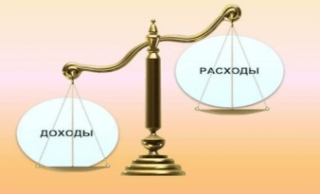




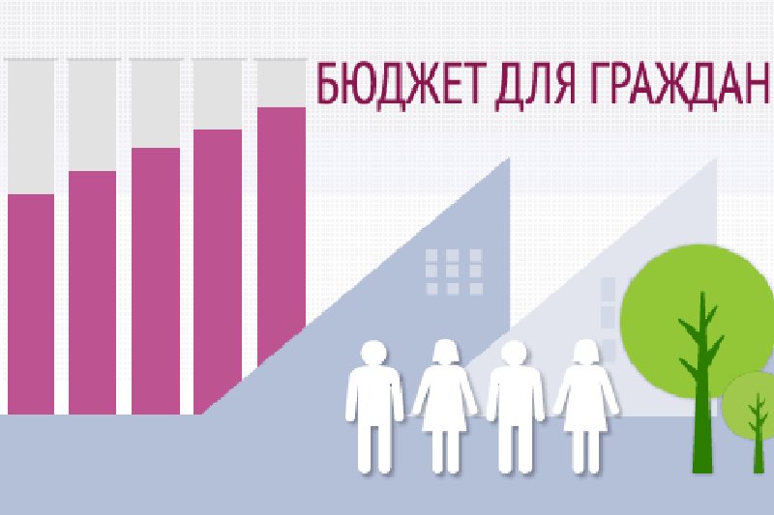
Основные направления налоговой и бюджетной политики на 2022 год и плановый период
Обеспечение сбалансированности бюджета
Укрепление доходной базы бюджета
Повышение эффективности бюджетных расходов
Эффективное управление муниципальным долгом
Повышение качества финансового контроля в управлении бюджетным процессом
Повышение открытости бюджетного процесса

Slide 10

Из чего складываются доходы бюджета
ДОХОДЫ БЮДЖЕТА
муниципального района
это денежные средства, поступающие в бюджет муниципального района в безвозмездном и безвозвратном порядке в соответствии с законодательством Российской Федерации
Безвозмездные поступления
Поступления от других бюджетов бюджетной системы, граждан и организаций (межбюджетные трансферты в виде дотаций, субвенций, субсидий, поступления от юридических и физических лиц, кроме налоговых и неналоговых доходов)
Налоговые доходы
Поступления от уплаты налогов, установленных Налоговым кодексом Российской Федерации (налог на доходы физических лиц, акцизы, налоги на совокупный доход, налог на имущество физических лиц, земельный налог и др.)
Неналоговые доходы
Доходы от продажи и использования имущества, находящегося в муниципальной собственности, плата за негативное воздействие на окружающую среду, доходы от оказания платных услуг, поступления от штрафных санкций, возмещение ущерба и другие

Slide 11

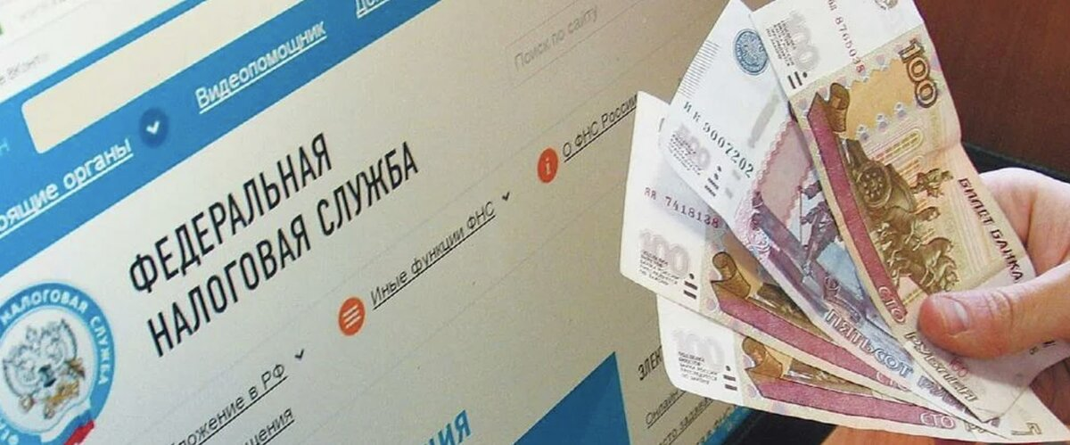
Какие налоги уплачивают жители
в бюджет Воскресенского района
Земельный налог
(поступает в бюджеты поселений)
Исчисляется исходя из кадастровой стоимости земельных участков.
Ставка налога устанавливается представительным органом поселения:
0,3%- по участкам, занятым жилищным фондом, сельскохозяйственного назначения, для личного подсобного хозяйства, дачного хозяйства;
1,5%- в отношении других участков
Налог на доходы
физических лиц
(поступает в районный бюджет и бюджеты поселений)
гл.23 Налогового кодекса РФ, ставка налога 13%, в отдельных случаях 9%, 30% и 35%
Налог на имущество физических лиц (поступает в бюджеты поселений)
Исчисляется исходя из кадастровой стоимости объекта налогообложения. Ставка налога устанавливается представительным органом поселения:
от 0,1 % до 0,3 % в отношении имущества указанного в п.1 ст.406 гл.32 Налогового Кодекса Российской Федерации;
в размере 2 % в отношении имущества указанного в п.2 ст.406 гл.32 Налогового Кодекса Российской Федерации;
в размере 0,5 % в отношении имущества указанного в п.3 ст.406 гл.32 Налогового Кодекса Российской Федерации.

Slide 12

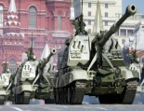




Как распределяются расходы по основным функциям государства
Общегосударственные вопросы
Национальная оборона
Расходы бюджета – это выплачиваемые из бюджета денежные средства, за исключением средств, являющихся источниками финансирования дефицита бюджета
Межбюджетные трансферты
Национальная безопасность и правоохранительная деятельность
Средства массовой информации
Национальная экономика
Физическая культура и спорт
Жилищно -коммунальное хозяйство
Социальная политика
Охрана окружающей среды
Культура, кинематография
Образование
Принципы формирования расходов бюджета: по муниципальным программам, по разделам (подразделам) функциональной структуры, по ведомствам в соответствии с расходными обязательствами, законодательно закрепленными за соответствующими уровнями бюджетов.

Slide 13

Что такое программный бюджет
Программный бюджет отличается от традиционного тем, что все или почти все расходы включены в программы и каждая программа своей целью прямо увязана с тем или иным стратегическим итогом деятельности ведомства
Программное бюджетирование представляет собой методологию планирования, исполнения и контроля за исполнением бюджета, обеспечивающую взаимосвязь процесса распределения расходов с результатами от реализации программ, разрабатываемых на основе стратегических целей, с учетом приоритетов государственной политики, общественной значимости ожидаемых и конечных результатов использования бюджетных средств
21 муниципальная программа
сформирована в бюджете Воскресенского района на
2022 год и на плановый период 2023 и 2024 годов
Осуществление бюджетных расходов посредством финансирования муниципальных программ
Взаимосвязь бюджетных расходов с результатами реализации мунципальных программ
Повышение качества бюджетного планирования и исполнения бюджета

Slide 14
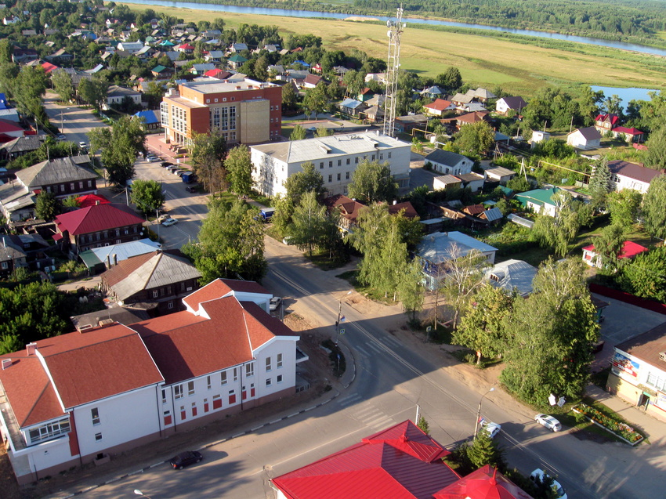
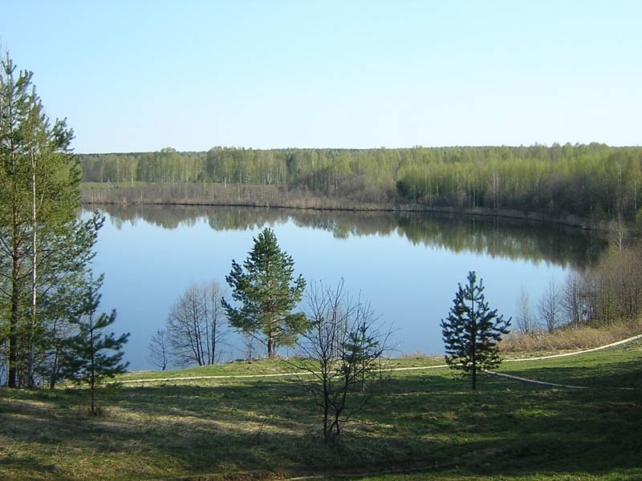
Какие показатели характеризуют
наш район в 2022 году
Площадь 3 554 кв.км.
Численность населения района
18 672 чел.
Муниципальные образования - 12
Муниципальные учреждения-27
(казенные - 24, бюджетные - 3)
Среднемесячная заработная плата 23 023 руб.
Инвестиции в основной капитал в действующих ценах 474,8 млн. руб.
Объем отгруженных товаров собственного производства, выполненных работ и услуг
1 956,1 млн.руб.

Slide 15
Динамика прогнозных показателей
социально - экономического развития района
Объем отгруженных товаров собственного производства, выполненных работ (услуг),
млн. руб.
Объем отгруженных товаров собственного производства, выполненных работ (услуг) в расчете на 1 жителя, тыс. руб.
Фонд оплаты труда,
млн. руб.
Объем розничного товарооборота, млн. руб.

Slide 16

Динамика прогнозных показателей
социально - экономического развития района
Численность населения, человек
Среднемесячная зарплата, рублей
Индекс потребительских цен, %

Slide 17

Сколько доходов поступает
в консолидированный бюджет района
838,2
885,2
791,3
в млн. рублей
200,7
220,9
233,7
Первоначальный план
2021 года
Прогноз на 2022 год
Прогноз на 2023 год
Прогноз на 2024 год
2021 год
44 309
2023 год
42 919
2022 год
47 408
2024год
45 174
Доходы на душу населения,
рублей
на 1 жителя в год

Slide 18
Как зачисляются налоги на территории района
 | Налоги и сборы, установленные законодательством | Уровни бюджета
 |  | Районный бюджет | Бюджеты городских и сельских поселений
Федеральные | 1. Акцизы, в том числе:
 | доходы от уплаты акцизов на нефтепродукты | 0% | *
 | 2. Налог на доходы физических лиц | 90% | 10%
 | 3.Налоги со специальными налоговыми режимами, в т.ч.:
 | налог, взимаемый в виде стоимости патента в связи с применением упрощенной системы налогообложения | 100% | 0%
 | налог, взимаемый в связи с применением упрощенной системы налогообложения | 30% | 0%
 | единый сельскохозяйственный налог | 50% | 50%
 | 4. Государственная пошлина ( в зависимости от установленных полномочий) | 100% | 100%
Местные | 1. Налог на имущество физических лиц | 0% | 100%
 | 2. Земельный налог | 0% | 100%
* Норматив отчислений от доходов от уплаты акцизов в каждом поселении зависит от протяженности
автомобильных дорог в конкретном поселении

Slide 19
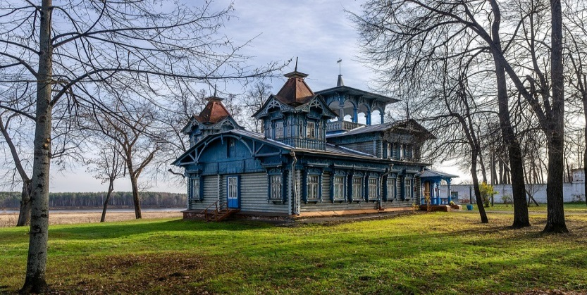
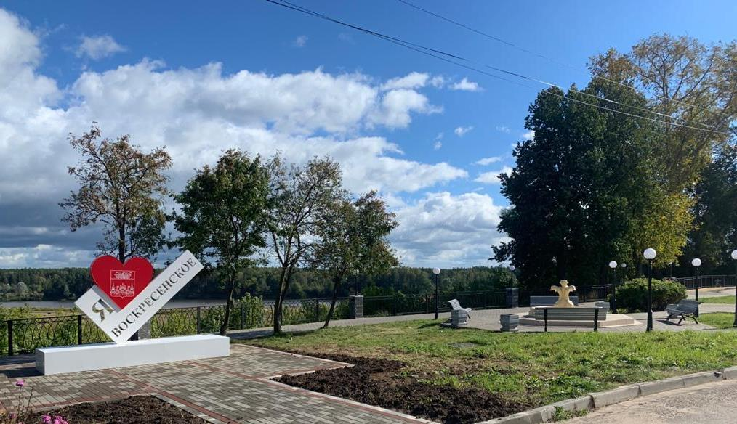
Основные параметры районного бюджета
(тыс.рублей)
 | Доходы | Расходы | Дефицит (-), профицит (+)
Первоначальный план 2021 года | 787 315,3 | 785 315,3 | 2 000,0
План 2022 | 830 636,4 | 837 733,6 | - 7 097,2
План 2023 | 733 636,1 | 733 636,1 | 0
План 2024 | 762 410,6 | 762 410,6 | 0
Рост показателей 2022 года к 2021 году | + 43 321,1 | + 52 418,3 | - 9097,2
Рост показателей 2022 года к 2021 году в процентах | 105,5 % | 106,7 %

Slide 20
Из каких поступлений формируются доходы
районного бюджета в 2022- 2024 годах
Показатель | Прогноз 2022 год (млн.руб.) | Прогноз 2023 год (млн.руб) | Прогноз 2024 год (млн.руб.)
ДОХОДЫ БЮДЖЕТА, ВСЕГО | 830,6 | 733,6 | 762,4
Налоговые и неналоговые доходы, в том числе | 164,2 | 174,5 | 185,2
Налоговые | 143,1 | 152,7 | 162,6
Неналоговые | 21,1 | 21,8 | 22,6
Безвозмездные поступления всего, в том числе | 666,4 | 559,1 | 577,2
Дотации | 254,2 | 209,3 | 218,2
Субсидии, субвенции, иные трансферты | 412,2 | 349,8 | 359,0
2022 год
2023 год
3,0%
17,2%
20,8%

Slide 21
Какие основные налоговые и неналоговые доходы поступят
в районный бюджет в 2022-2024 годах
млн.рублей
Наименование | Исполнено за 2020 год | 2021 год (первоначальный план) | Прогноз 2022 год | Прогноз 2023 год | Прогноз 2024 год
Налоговые и неналоговые доходы, в том числе | 147,3 | 147,6 | 164,2 | 174,5 | 185,2
Налоговые доходы всего, из них: | 127,8 | 124,3 | 143,1 | 152,7 | 162,6
налог на доходы физических лиц | 113,3 | 112,2 | 123,5 | 131,6 | 140,3
налоги на совокупный доход | 12,2 | 10,5 | 18,5 | 19,9 | 21,1
госпошлина | 2,3 | 1,6 | 1,1 | 1,2 | 1,2
Неналоговые доходы всего, из них: | 19,5 | 23,3 | 21,1 | 21,8 | 22,6
доходы от сдачи в аренду имущества и земельных участков | 9,2 | 9,0 | 9,8 | 10,2 | 10,6
доходы от продажи имущества и земельных участков | 1,5 | 1,1 | 0,9 | 0,8 | 0,7
штрафы | 0,4 | 0,1 | 0,3 | 0,3 | 0,4
плата за негативное воздействие на окружающую среду | 0,1 | 0,1 | 0,1 | 0,1 | 0,1
доходы от оказания платных услуг | 8,3 | 13,0 | 10,0 | 10,4 | 10,8

Slide 22
Структура собственных доходов
районного бюджета в 2022 году
6,0 %

Slide 23
Какую помощь из областного бюджета получает Воскресенский район
(тыс.рублей)
млн.рублей
Наименование | Исполнено за 2020 год | Первоначальный план 2021 год | Прогноз 2022 год | Прогноз 2023 год | Прогноз 2024 год | Рост 2022 года к 2021
Безвозмездные поступления от других бюджетов (межбюджетные трансферты) | 590 372,3 | 639 688,5 | 666 392,0 | 559 094,9 | 577 221,9 | + 26 703,5
в том числе :
дотации | 229 334,3 | 220 600,4 | 254 225,2 | 209 318,8 | 218 244,9 | + 33 624,8
субсидии | 76 259,0 | 128 113,0 | 81 253,6 | 29 504,4 | 38 042,4 | - 46 859,4
субвенции | 274 507,3 | 288 760,9 | 328 647,0 | 318 371,9 | 318 964,5 | + 39 886,1
иные межбюджетные трансферты | 10 271,7 | 2 214,2 | 2 266,2 | 1 899,8 | 1 970,1 | + 52,0
Возврат остатков субсидий, субвенций и иных МБТ прошлых лет в вышестоящий бюджет | -816,0 | 0 | 0 | 0 | 0 | 0
Прочие безвозмездные поступления | 249,2 | 0 | 0 | 0 | 0 | 0
Итого безвозмездные поступления в районный бюджет | 589 805,5 | 639 688,5 | 666 392,0 | 559 094,9 | 577 221,9 | +26 703,5

Slide 24

Основные подходы к формированию расходной части бюджета на 2022 год и на плановый период 2023 и 2024 годов
Обеспечение сохранения параметров по уровню заработной платы отдельным категориям работников социальной сферы, установленных Указом Президента Российской Федерации от 7 мая 2012 г. № 597 "О мероприятиях по реализации
государственной социальной политики"
Софинансирование региональных проектов, обеспечивающих достижение целей, показателей и результатов федеральных проектов, входящих в состав национальных проектов Российской Федерации
Софинансирование социально-значимых расходов органов местного самоуправления поселений муниципального района
Приведение в нормативное состояние автомобильных дорог общего пользования
Предоставление жилых помещений детям-сиротам и лицам из их числа, реализация других жилищных программ, действующих в Нижегородской области
Реализация мероприятий по обеспечению экологической безопасности, по формированию комфортной городской среды; реализация мероприятий, включающих развитие коммунальной, инженерной и социальной инфраструктуры муниципального образования

Slide 25
Как распределены расходы районного бюджета
на 2022-2024 годы по отраслям

Slide 26
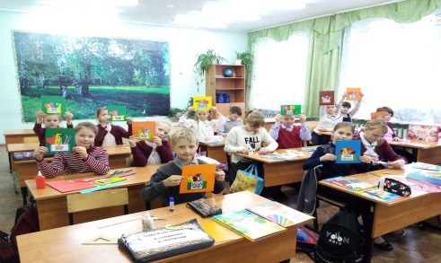
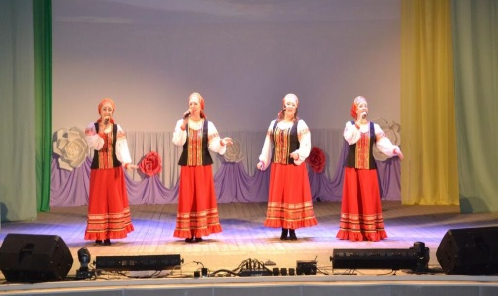
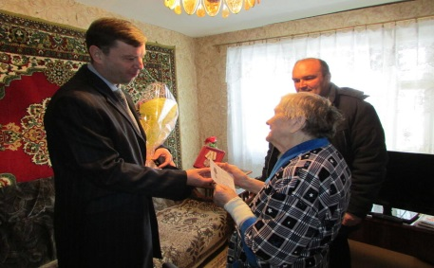
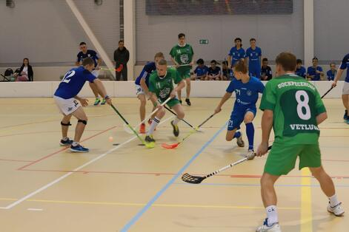

Что включают в себя отрасли социальной сферы
Образование
Культура
Социальная политика
Физическая культура и спорт
Как изменяются расходы по отраслям социальной сферы
тыс. рублей
Наименование | Исполнено за 2020 год | 2021 год (первоначальный план) | 2022 год | 2023 год | 2024 год
Всего, в том числе | 488 912,6 | 616 186,2 | 629 087,3 | 551 996,0 | 564 489,3
Образование | 395 072,1 | 516 037,1 | 503 617,3 | 435 299,7 | 450 849,4
Культура | 64 151,2 | 68 825,7 | 95 003,8 | 84 408,3 | 84 470,6
Социальная политика | 29 096,5 | 30 823,4 | 29 966,2 | 28 575,0 | 28 669,3
Физическая культура и спорт | 592,8 | 500,0 | 500,0 | 3 713,0 | 500,0

Slide 27
Сведения о расходах районного бюджета по
разделам и подразделам бюджетной классификации
тыс. рублей
Раздел, подраздел | Наименование раздела, подраздела | Исполнено за 2020 год | 2021 год (первонач. план) | 2022 год | % к 2021 году | 2023 год | 2024 год
0100 | Общегосударственные вопросы | 47 336,6 | 44 623,3 | 50 250,3 | 112,6 | 44 744,3 | 44 699,7
0103 | Функционирование законодательных (представительных) органов государственной власти и представительных органов муниципальных образований | 485,0 | 475,6 | 508,6 | 106,9 | 508,6 | 508,6
0104 | Функционирование Правительства Российской Федерации, высших исполнительных органов государственной власти субъектов Российской Федерации, местных администраций | 22 394,7 | 22 908,4 | 27 180,0 | 118,6 | 24 080,2 | 24 080,2
0105 | Судебная система | 21,5 | 19,8 | 116,5 | в 5,8 р. | 9,3 | 8,2
0106 | Обеспечение деятельности финансовых, налоговых и таможенных органов и органов финансового (финансово-бюджетного) надзора | 10 863,5 | 10 294,1 | 11 406,3 | 110,8 | 11 315,6 | 11 316,1
0107 | Обеспечение проведения выборов и референдумов | 1 400,0 | 0 | 0 | - | 0 | 0
0111 | Резервные фонды | 0 | 600,0 | 600,0 | 100,0 | 600,0 | 600,0
0113 | Другие общегосударственные вопросы | 12 171,9 | 10 325,4 | 10 438,9 | 101,1 | 8 230,6 | 8 186,6
0200 | Национальная оборона | 1 128,4 | 1 314,2 | 1 346,8 | 102,5 | 1 389,9 | 1 436,6
0203 | Мобилизационная и вневойсковая подготовка | 1 128,4 | 1 314,2 | 1 346,8 | 102,5 | 1 389,9 | 1 436,6
0300 | Национальная безопасность и правоохранительная деятельность | 4 626,6 | 4 702,8 | 5 316,8 | 113,1 | 4 210,8 | 4 299,8
0309 | Защита населения и территории от чрезвычайных ситуаций природного и техногенного характера, гражданская оборона | 4 454,1 | 4 702,8 | 4 899,8 | 104,2 | 4 210,8 | 4 299,8
0310 | Обеспечение пожарной безопасности | 172,5 | 0 | 417,0 | - | 0 | 0

Slide 28
Раздел, подраздел | Наименование раздела, подраздела | Исполнено за 2020 год | 2021 год (первонач. план) | 2022 год | % к 2021 году | 2023 год | 2024 год
0400 | Национальная экономика | 57 462,9 | 36 075,8 | 43 786,3 | 121,4 | 38 084,5 | 36 706,7
0401 | Общеэкономические вопросы | 0 | 0 | 0 | - | 0 | 0
0402 | Топливно-энергетический комплекс | 312,0 | 0 | 0 | - | 0 | 0
0405 | Сельское хозяйство и рыболовство | 9 401,2 | 15 205,4 | 18 318,0 | 120,5 | 16 499,6 | 15 691,8
0406 | Водное хозяйство | 0 | 0 | 0 | - | 0 | 0
0408 | Транспорт | 13 498,3 | 9 096,3 | 12 446,2 | 136,8 | 11 882,4 | 11 892,4
0409 | Дорожное хозяйство (дорожные фонды) | 19 610,9 | 0 | 0 | - | 0 | 0
0410 | Связь и информатика | 3 592,0 | 788,6 | 530,0 | 67,2 | 356,6 | 356,6
0412 | Другие вопросы в области национальной экономики | 11 048,5 | 10 985,5 | 12 492,1 | 113,7 | 9 345,9 | 8 765,9
0500 | Жилищно-коммунальное хозяйство | 44 534,0 | 23 769,7 | 43 642,0 | 183,6 | 21 756,7 | 29 479,5
0501 | Жилищное хозяйство | 148,3 | 1 805,2 | 1 680,6 | 93,1 | 272,0 | 278,0
0502 | Коммунальное хозяйство | 29 762,6 | 12 589,8 | 22 336,4 | 177,4 | 8 282,6 | 17 872,7
0503 | Благоустройство | 14 618,8 | 9 370,8 | 19 621,2 | в 2,1 р. | 13 198,3 | 11 325,0
0505 | Другие вопросы в области жилищно-коммунального хозяйства | 4,3 | 3,9 | 3,8 | 97,4 | 3,8 | 3,8
0600 | Охрана окружающей среды | 5 925,7 | 4 755,2 | 4 991,6 | 105,0 | 4 743,6 | 4 745,7
0602 | Сбор, удаление отходов,очистка сточных вод | 1 418,4 | 0 | 0 | - | 0 | 0
0603 | Охрана объектов растительного и животного мира и среды их обитания | 4 507,3 | 4 755,2 | 4 991,6 | 105,0 | 4 743,6 | 4 745,7

Slide 29
Раздел, подраздел | Наименование раздела, подраздела | Исполнено за 2020 год | 2021 год (первонач. план) | 2022 год | % к 2021 году | 2023 год | 2024 год
0700 | Образование | 395 072,1 | 516 037,1 | 503 617,3 | 97,6 | 435 299,7 | 450 849,4
0701 | Дошкольное образование | 107 805,8 | 104 237,3 | 109 362,0 | 104,9 | 107 543,5 | 107 716,3
0702 | Общее образование | 227 510,9 | 345 796,5 | 327 753,5 | 94,8 | 259 433,2 | 264 998,4
0703 | Дополнительное образование детей | 24 186,3 | 23 558,6 | 23 940,2 | 101,6 | 26 087,4 | 35 899,1
0705 | Профессиональная подготовка, переподготовка и повышение квалификации | 171,6 | 51,0 | 49,7 | 97,5 | 18,0 | 18,0
0707 | Молодежная политика | 157,6 | 2 185,5 | 2 205,5 | 100,9 | 2 205,5 | 2 205,5
0709 | Другие вопросы в области образования | 35 239,9 | 40 208,2 | 40 306,4 | 100,2 | 40 012,1 | 40 012,1
0800 | Культура, кинематография | 64 151,2 | 68 825,7 | 95 003,8 | 138,0 | 84 408,3 | 84 470,6
0801 | Культура | 39 838,8 | 42 735,4 | 64 573,4 | 151,1 | 54 408,2 | 54 470,5
0804 | Другие вопросы в области культуры, кинематографии | 24 312,4 | 26 090,3 | 30 430,4 | 116,6 | 30 000,1 | 30 000,1
1000 | Социальная политика | 29 096,5 | 30 823,4 | 29 966,2 | 97,2 | 28 575,0 | 28 669,3
1001 | Пенсионное обеспечение | 6 492,6 | 6 776,1 | 6 620,3 | 97,7 | 6 620,3 | 6 620,3
1003 | Социальное обеспечение населения | 2 007,4 | 14,8 | 1 115,3 | в 7,5 р. | 75,7 | 75,7
1004 | Охрана семьи и детства | 19 795,1 | 23 017,5 | 20 778,8 | 90,3 | 20 940,1 | 20 928,6
1006 | Другие вопросы в области социальной политики | 801,4 | 1 015,0 | 1 451,8 | 143,0 | 938,9 | 1 044,7

Slide 30
Раздел, подраздел | Наименование раздела, подраздела | Исполнено за 2020 год | 2021 год (первонач. план) | 2022 год | % к 2021 году | 2023 год | 2024 год
1100 | Физическая культура и спорт | 592,8 | 500,0 | 500,0 | 100,0 | 3 713,0 | 500,0
1102 | Массовый спорт | 592,8 | 500,0 | 500,0 | 100,0 | 3 713,0 | 500,0
1200 | Средства массовой информации | 3 299,0 | 3 191,6 | 3 203,0 | 100,4 | 3 203,0 | 3203,0
1201 | Телевидение и радиовещание | 310,5 | 310,5 | 319,1 | 102,8 | 319,1 | 319,1
1202 | Периодическая печать и издательства | 2 806,5 | 2 697,5 | 2 883,9 | 106,9 | 2 883,9 | 2 883,9
1204 | Другие вопросы в области средств массовой информации | 182,0 | 183,6 | 0 | - | 0 | 0
1300 | Обслуживание государственного и муниципального долга | 4,8 | 2,6 | 1,2 | 46,2 | 0 | 0
1400 | Межбюджетные трансферты общего характера бюджетам бюджетной системы Российской Федерации | 57 478,1 | 50 693,9 | 56 108,3 | 110,7 | 53 910,8 | 53 178,6
1401 | Дотации на выравнивание бюджетной обеспеченности субъектов Российской Федерации и муниципальных образований | 48 528,4 | 47 493,3 | 52 891,8 | 111,4 | 44 452,4 | 45 217,1
1403 | Прочие межбюджетные трансферты общего характера | 8 949,7 | 3 200,6 | 3 216,5 | 100,5 | 9 458,4 | 7 961,5
 | Условно утверждаемые расходы | 0 | 0 | 0 |  | 9 596,5 | 20 171,7
 | ВСЕГО | 710 708,7 | 785 315,3 | 837 733,6 | 106,7 | 733 636,1 | 762 410,6

Slide 31
ПРОГРАММНЫЕ И НЕПРОГРАММНЫЕ
РАСХОДЫ РАЙОННОГО БЮДЖЕТА
Программные расходы
распределены исходя из необходимости достижения запланированных индикаторов и конечных результатов по муниципальным программам Воскресенского района
(в 2022 году по 21 муниципальной программе)
Непрограммые расходы
расходы не вошедшие в мероприятия муниципальных программ
Всего расходов на 2022 год- 837,7 млн.рублей:
программные расходы –
790,7 млн.рублей
непрограммные расходы –
47,0 млн.рублей
Всего расходов на 2023 год (без условно утвержденных) – 724,0 млн.рублей:
программные расходы –
681,9 млн.рублей
непрограммные расходы –
42,1 млн.рублей
Всего расходов на 2024 год (без условно утвержденных) – 742,2 млн.рублей:
программные расходы –
700,1 млн.рублей
непрограммные расходы –
42,1 млн.рублей

Slide 32
Какие муниципальные программы
будут финансироваться в 2022 году
в тыс.рублей
429 457,0 | Развитие образования Воскресенского района
110 637,4 | Адресная инвестиционная программа Воскресенского района
105 265,9 | Развитие культуры, туризма, молодежной политики и спорта Воскресенского района
70 293,0 | Управление муниципальными финансами и муниципальным долгом Воскресенского района
17 997,1 | Развитие агропромышленного комплекса Воскресенского района
12 446,2 | Развитие услуг пассажирского транспорта на территории Воскресенского района
8 951,0 | Развитие жилищно-коммунального хозяйства Воскресенского района
7 659,0 | Организация газоснабжения населенных пунктов Воскресенского района
6 110,8 | Охрана окружающей среды Воскресенского района
5 584,8 | Защита населения и территории Воскресенского муниципального района от ЧС, противодействие терроризму и экстремизму, обеспечение безопасности дорожного движения
3 253,0 | Информационное общество Воскресенского района
3 112,6 | Обеспечение жильем молодых семей Воскресенского района
2 959,3 | Управление муниципальным имуществом Воскресенского района

Slide 33


Какие муниципальные программы
будут финансироваться в 2022 году
в тыс.рублей
2 806,7 | Развитие предпринимательства в Воскресенском районе
2 040,0 | Развитие внутреннего и въездного туризма в Воскресенском районе
1 131,8 | Социальная поддержка ветеранов и инвалидов Воскресенского района
320,0 | Социальная поддержка семей Воскресенского района
201,0 | Развитие муниципальной службы в Воскресенском районе
189,0 | Обеспечение общественного правопорядка и противодействия преступности в Воскресенском районе
180,6 | Обеспечение сохранности архивных фондов Воскресенского района
74,0 | Улучшение условий и охраны труда в Воскресенском районе

Slide 34
Как изменится финансирование муниципальных программ в 2022-2024 годах
тыс. рублей
Наименование программы | Исполнено за 2020 год | 2021 год первонач. план | Бюджет 2022 год | % к 2021 году | Бюджет 2023 год | Бюджет 2024 год
РАСХОДЫ ВСЕГО (без условно утвержденных), в том числе: | 710 708,7 | 785 315,3 | 837 733,6 | 106,7 | 724 039,6 | 742 238,9
Непрограммные расходы | 60 875,6 | 40 245,8 | 47 063,4 | 116,9 | 42 085,9 | 42 086,9
Расходы на реализацию муниципальных программ ВСЕГО, в том числе: | 649 833,1 | 745 069,5 | 790 670,2 | 106,1 | 681 953,7 | 700 152,0
Развитие образования Воскресенского района | 360 957,0 | 395 111,8 | 429 457,0 | 108,7 | 421 674,9 | 421 709,9
Управление муниципальными финансами и муниципальным долгом Воскресенского района | 71 555,2 | 64 943,0 | 70 293,0 | 108,2 | 66 426,1 | 65 741,1
Развитие культуры, туризма, молодежной политики и спорта Воскресенского района | 72 291,1 | 78 359,7 | 105 265,9 | 134,3 | 95 103,9 | 95 177,9
Адресная инвестиционная программа Воскресенского района | 80 477,1 | 159 759,8 | 110 637,4 | 69,3 | 45 586,6 | 59 818,8
Развитие агропромышленного комплекса Воскресенского района | 8 941,4 | 14 990,5 | 17 997,1 | 120,0 | 16 178,7 | 15 370,9
Информационное общество Воскресенского района | 4 369,9 | 3 673,6 | 3 253,0 | 88,6 | 3 253,0 | 3 253,0
Развитие предпринимательства в Воскресенском районе | 3 340,4 | 1 720,2 | 2 806,7 | 163,2 | 1 806,7 | 1 226,7

Slide 35
Как изменится финансирование муниципальных программ в 2022-2024 годах
тыс. рублей
Наименование программы | Исполнено за 2020 год | 2021 год первонач. план | Бюджет 2022 год | % к 2021 году | Бюджет 2023 год | Бюджет 2024 год
Управление муниципальным имуществом Воскресенского района | 2 594,7 | 2 674,8 | 2 959,3 | 110,6 | 2 879,7 | 2 879,7
Развитие услуг пассажирского транспорта на территории Воскресенского района | 13 498,3 | 8 996,3 | 12 446,2 | 138,3 | 11 882,4 | 11 892,4
Развитие жилищно-коммунального хозяйства Воскресенского района | 20 802,1 | 2 946,0 | 8 951,0 | в 3 раза | 3 708,0 | 3 714,0
Обеспечение жильем молодых семей Воскресенского района | 1 303,0 | 3 709,3 | 3 112,6 | 83,9 | 3 274,2 | 3 262,7
Социальная поддержка ветеранов и инвалидов Воскресенского района | 538,7 | 700,0 | 1 131,8 | 161,7 | 623,9 | 729,7
Охрана окружающей среды Воскресенского района | 400,6 | 1 490,1 | 6 110,8 | в 4,1 раза | 1 636,2 | 7 410,8
Развитие муниципальной службы в Воскресенском районе | 97,9 | 234,0 | 201,0 | 85,9 | 201,0 | 201,0
Обеспечение сохранности архивных фондов Воскресенского района | 520,9 | 60,0 | 180,6 | в 3 раза | 55,0 | 60,0

Slide 36


Как изменится финансирование муниципальных программ в 2022-2024 годах
тыс. рублей
Наименование программы | Исполнено за 2020 год | 2021 год первонач. план | Бюджет 2022 год | % к 2021 году | Бюджет 2023 год | Бюджет 2024 год
Социальная поддержка семей Воскресенского района | 214,9 | 315,0 | 320,0 | 101,6 | 315,0 | 315,0
Улучшение условий и охраны труда в Воскресенском районе | 35,3 | 42,0 | 74,0 | 176,2 | 42,0 | 88,0
Обеспечение общественного правопорядка и противодействия преступности в Воскресенском районе | 53,5 | 189,0 | 189,0 | 100,0 | 189,0 | 189,0
Защита населения и территории Воскресенского муниципального района от ЧС, противодействие терроризму и экстремизму, обеспечение безопасности дорожного движения | 7 841,1 | 5154,4 | 5 584,8 | 108,4 | 4 662,4 | 4 656,4
Развитие внутреннего и въездного туризма в Воскресенском районе | 0 | 0 | 2 040,0 | - | 2 455,0 | 2 455,0
Организация газоснабжения населенных пунктов Воскресенского района | 0 | 0 | 7 659,0 | - | 0 | 0

Slide 37
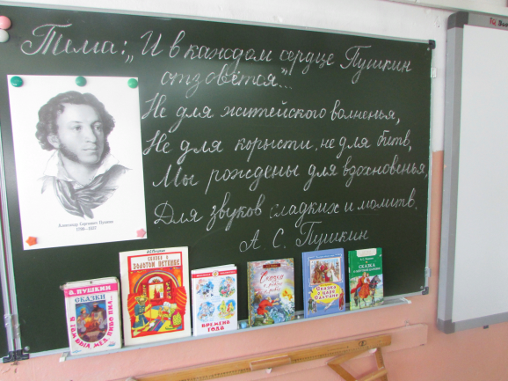
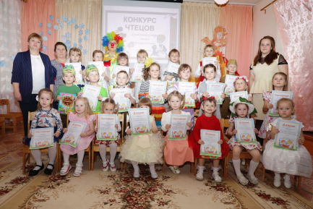

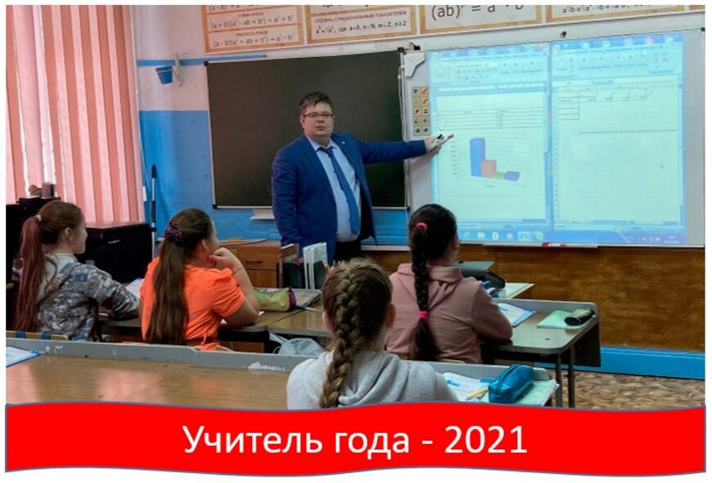

Муниципальная программа «Развитие образования Воскресенского муниципального района Нижегородской области»
Утверждена:
Постановлением администрации Воскресенского муниципального района от 19.12.2018 № 1279 «Об утверждении муниципальной программы «Развитие образования Воскресенского муниципального района Нижегородской области»
Цель программы:
Обеспечение доступности качественного образования, отвечающего
требованиям инновационного развития экономики района и региона,
современным потребностям социума и каждого гражданина
Целевая группа программы:
Дети дошкольного возраста - 683 чел.
Учащиеся общеобразовательных учреждений - 1743 чел.
Обучающиеся учреждений дополнительного образования – 888 чел.
Работники образовательных учреждений района
Запланировано средств по программе:
2022 год 429,5 млн. рублей
2023 год 421,7 млн. рублей
2024 год 421,7 млн. рублей

Slide 38

Муниципальная программа
«Развитие образования
Воскресенского муниципального района
Нижегородской области»
(тыс.рублей)
 | 2020 год (отчет) | 2021 год (первонач.план) | 2022 год | % к 2021 году | 2023 год | 2024 год
Общие расходы на реализацию программы : в том числе на подпрограммы | 360 957,0 | 395 111,8 | 429 457,0 | 108,7 | 421 674,9 | 421 709,9
«Развитие общего образования» | 310 587,1 | 338 039,2 | 373 288,1 | 110,4 | 362 551,6 | 365 799,6
«Развитие дополнительного образования и воспитания детей и молодёжи» | 15 108,4 | 16 864,4 | 15 862,3 | 94,1 | 19 111,3 | 15 898,2
«Развитие системы оценки качества образования и информационной прозрачности системы образования» | 675,7 | 644,3 | 685,9 | 106,5 | 685,9 | 685,9
«Патриотическое воспитание и подготовка граждан к военной службе» | 0 | 50,0 | 50,0 | 100,0 | 50,0 | 50,0
«Социально-правовая защита детей» | 468,7 | 465,4 | 514,7 | 110,6 | 514,7 | 514,7
«Обеспечение реализации муниципальной программы» | 34 117,2 | 39 048,5 | 39 056,0 | 100,0 | 38 761,4 | 38 761,5

Slide 39
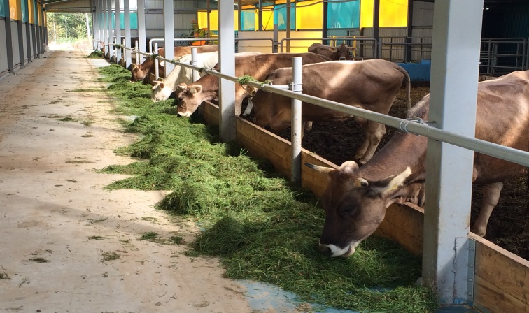
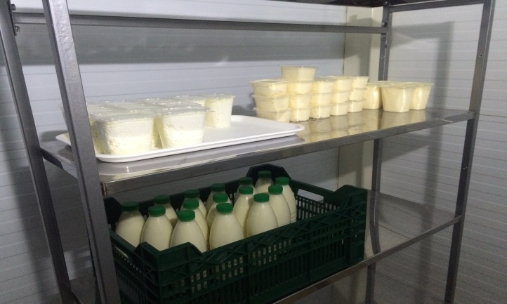
Муниципальная программа «Развитие агропромышленного комплекса Воскресенского муниципального района Нижегородской области»
Утверждена:
Постановлением администрации Воскресенского муниципального района от 24.12.2018 № 1300
«Об утверждении муниципальной программы «Развитие агропромышленного комплекса Воскресенского муниципального района Нижегородской области»
Цели программы:
- Содействие развитию агропромышленного комплекса
Воскресенского муниципального района как одной
из важных отраслей экономики, обеспечивающей население
продовольствием и занятость на селе;
- обеспечение эпизоотического благополучия
Воскресенского муниципального района
Запланировано средств по программе:
2022 год 18,0 млн. рублей
2023 год 16,2 млн. рублей
2024 год 15,4 млн. рублей

Slide 40



Муниципальная программа «Развитие агропромышленного комплекса Воскресенского муниципального района Нижегородской области»
(тыс.рублей)
 | 2020 год (отчет) | 2021 год (первонач. план) | 2022 год | % к 2021 году | 2023 год | 2024 год
Общие расходы на реализацию программы : в том числе на подпрограммы | 8 941,4 | 14 990,5 | 17 997,1 | 120,0 | 16 178,7 | 15 370,9
"Развитие сельского хозяйства, пищевой и перерабатывающей промышленности Воскресенского муниципального района" | 5 509,4 | 11 600,7 | 13 642,6 | 117,6 | 12 674,2 | 11 866,4
"Эпизоотическое благополучие Воскресенского муниципального района Нижегородской области" | 175,0 | 175,0 | 203,3 | 116,2 | 203,3 | 203,3
"Обеспечение реализации Программы" | 3 257,0 | 3 214,8 | 4 151,2 | 129,1 | 3 301,2 | 3 301,2

Slide 41



Муниципальная программа «Управление муниципальными финансами и муниципальным долгом Воскресенского муниципального района Нижегородской области»
Утверждена:
Постановлением администрации Воскресенского муниципального района
от 20.12.2018 № 1287 «Об утверждении муниципальной программы «Управление муниципальными финансами и муниципальным долгом Воскресенского муниципального района Нижегородской области»
Цель программы:
Обеспечение сбалансированности и устойчивости бюджета Воскресенского муниципального района, повышение эффективности и качества управления муниципальными финансами Воскресенского муниципального района.
Запланировано средств по программе:
2022 год 70,3 млн. рублей
2023 год 66,4 млн. рублей
2024 год 65,7 млн. рублей

Slide 42

Муниципальная программа «Управление муниципальными финансами и муниципальным долгом Воскресенского муниципального района Нижегородской области»
(тыс.рублей)
 | 2020 год (отчет) | 2021 год (первонач. план) | 2022 год | % к 2021 году | 2023 год | 2024 год
Общие расходы на реализацию программы : в том числе на подпрограммы | 71 555,2 | 64 943,0 | 70 293,0 | 108,2 | 66 426,1 | 65 741,1
1.«Организация и совершенствование бюджетного процесса Воскресенского муниципального района» | 501,3 | 602,6 | 601,2 | 99,8 | 600,0 | 600,0
2.«Обеспечение сбалансированности бюджетов поселений, входящих в состав Воскресенского муниципального района» | 58 606,5 | 52 008,1 | 57 455,1 | 110,5 | 55 300,7 | 54 615,2
3.«Повышение эффективности бюджетных расходов Воскресенского муниципального района Нижегородской области» | 1 583,9 | 2 038,2 | 1 671,0 | 82,0 | 0 | 0
4.«Обеспечение реализации муниципальной программы» | 10 863,5 | 10 294,1 | 10 565,7 | 102,6 | 10 525,4 | 10 525,9

Slide 43
Финансовая помощь бюджетам поселений на исполнение собственных полномочий
(в рамках муниципальной программы "Управление муниципальными финансами и муниципальным долгом Воскресенского муниципального района Нижегородской области")
Структура финансовой помощи
в 2022 году в 2023 году в 2024 году
57 455,1 тыс.рублей 55 300,7 тыс.рублей 54 615,2 тыс.рублей
52 891,8 (92,1%)
Иные межбюджетные трансферты на поддержку мер по обеспечению сбалансированности бюджетов поселений
Дотации на выравнивание бюджетной
обеспеченности поселений
Субвенции на осуществление государственных полномочий РФ по первичному воинскому учету

Slide 44
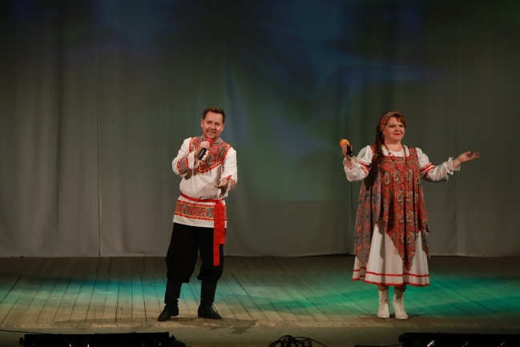
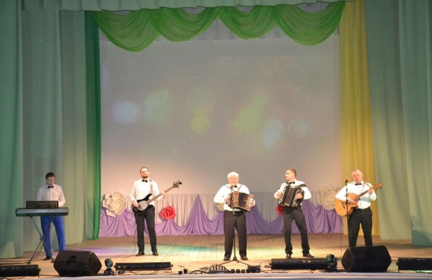
Муниципальная программа «Развитие культуры, туризма, молодежной политики и спорта Воскресенского муниципального района Нижегородской области»
Утверждена:
Постановлением администрации Воскресенского муниципального района
от 20.12.2018 № 1288 «Об утверждении муниципальной программы
«Развитие культуры, туризма, молодежной политики и спорта
Воскресенского муниципального района Нижегородской области»
В 2022 году
в рамках подпрограммы "Развитие культуры
в Воскресенском муниципальном районе"
выделено средств :
на развитие библиотечного дела - 20 832,2 тыс. рублей, на развитие дополнительного образования в сфере культуры - 10 139,1 тыс. рублей, на развитие музейного дела –
28 870,9 тыс. рублей, на развитие культурно-досуговой деятельности – 14 324,9 тыс. рублей.
Цели программы:
Сохранение и развитие качественного дополнительного образования в сфере культуры на территории Воскресенского района;
Создание условий и возможностей для повышения роли культуры в воспитании и просвещении населения Воскресенского района в ее лучших традициях и достижениях;
Сохранение культурного наследия района и единого культурно-информационного пространства;
Модернизация и укрепление материально – технической базы учреждений культуры и создание условий для расширения доступности услуг культуры в районе;
Создание системы мер по воспитанию молодого поколения в духе нравственности, приверженности интересов общества и его традиционным ценностям;
Формирование туриндустрии, способствующей повышению конкурентоспособности туристского продукта района и увеличение внутреннего и въездного потока
Запланировано средств по программе:
2022 год 105,3 млн. рублей
2023 год 95,1 млн. рублей
2024 год 95,2 млн. рублей

Slide 45

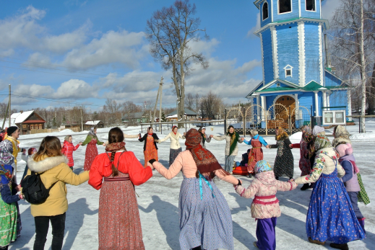
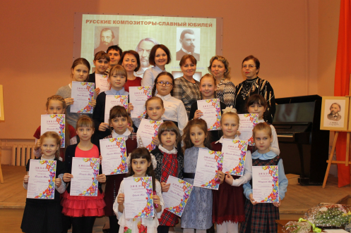

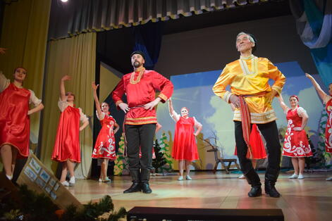
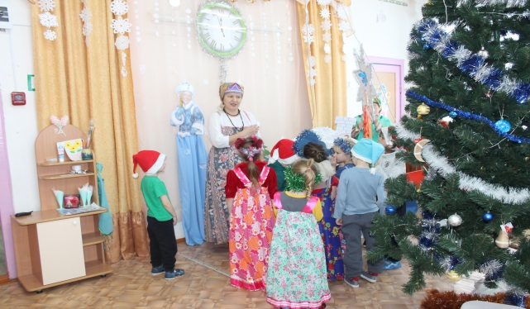
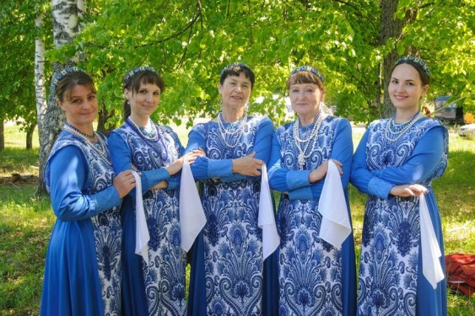
Муниципальная программа «Развитие культуры, туризма, молодежной политики и спорта Воскресенского муниципального района Нижегородской области»
(тыс.рублей)
 | 2020 год (отчет) | 2021 год (первонач. план) | 2022 год | % к 2021 году | 2023 год | 2024 год
Общие расходы на реализацию программы : в том числе на подпрограммы | 72 291,1 | 78 359,7 | 105 265,9 | 134,3 | 95 103,9 | 95 177,9
"Развитие культуры в Воскресенском районе" | 47 202,2 | 51 398,1 | 74 167,0 | 144,3 | 64 467,0 | 64 541,0
"Развитие молодёжной политики в Воскресенском районе" | 668,1 | 135,0 | 135,0 | 100,0 | 135,0 | 135,0
Развитие внутреннего и въездного туризма в Воскресенском муниципальном районе *** | 97,5 | 236,3 | 0 | - | 0 | 0
«Развитие физкультуры и спорта» | 0 | 500,0 | 500,0 | 100,0 | 500,0 | 500,0
"Обеспечение реализации муниципальной программы" | 24 323,3 | 26 090,3 | 30 463,9 | 116,8 | 30 001,9 | 30 001,9
*** Начиная с 2022 года мероприятие вынесено в отдельную муниципальную программу

Slide 46
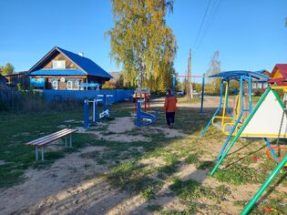

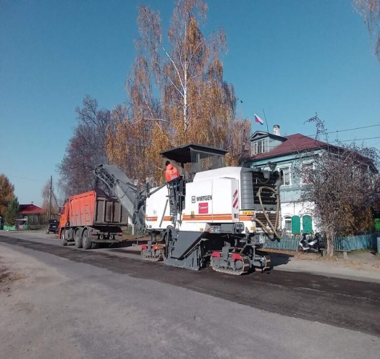
Муниципальная программа «Адресная инвестиционная программа Воскресенского муниципального района Нижегородской области»
Утверждена:
Постановлением администрации Воскресенского
муниципального района от 21.12.2018 № 1294 «Об утверждении муниципальной программы «Адресная инвестиционная программа Воскресенского муниципального района Нижегородской области»
Цель программы:
Развитие социальной и инженерной инфраструктуры
населённых пунктов для повышения качества жизни
населения Воскресенского района
Запланировано средств по программе:
2022 год 110,6 млн. рублей
2023 год 45,6 млн. рублей
2024 год 59,8 млн. рублей

Slide 47
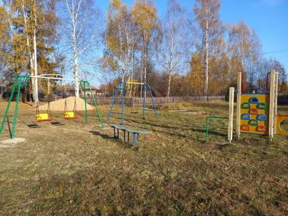

Муниципальная программа «Адресная инвестиционная программа Воскресенского муниципального района Нижегородской области»
Основные направления расходов по программе
в 2022 году:
1) На выполнение государственных обязательств по обеспечению
жильём отдельных категорий граждан, установленных законодательством
Нижегородской области в сумме 17 029,9 тыс. рублей, в том числе:
1.1. Расходы на обеспечение жильем отдельных категорий граждан, установленным Федеральным законом от 12 января 1995 года № 5-ФЗ «О ветеранах» за счет средств федерального бюджета – 1 039,9 тыс. рублей;
1.2. Расходы на обеспечение детей-сирот и детей, оставшихся без попечения
родителей, лиц из числа детей-сирот и детей, оставшихся без попечения
родителей, жилыми помещениями, в том числе:
-за счет средств федерального бюджета – 11 392,4 тыс. рублей;
- за счет средств областного бюджета – 4 597,6 тыс. рублей.
2) На реализацию государственной программы "Обеспечение граждан Нижегородской области доступным и комфортным жильём на период до 2024 года» (инженерная и дорожная инфраструктура территории микрорайона малоэтажной застройки Северо-Западный и микрорайона Западный в р.п.Воскресенское Нижегородской области 2 очередь (ПИР и строительство) – 7 220,7 тыс.рублей.
3) На обеспечение территорий документами территориального планирования и реализации архитектурной деятельности (техпаспорта на вводимые объекты, постановка на учёт границ населённых пунктов и территориальных зон, проект планировки и межевания) – 957,7 тыс.рублей.

Slide 48
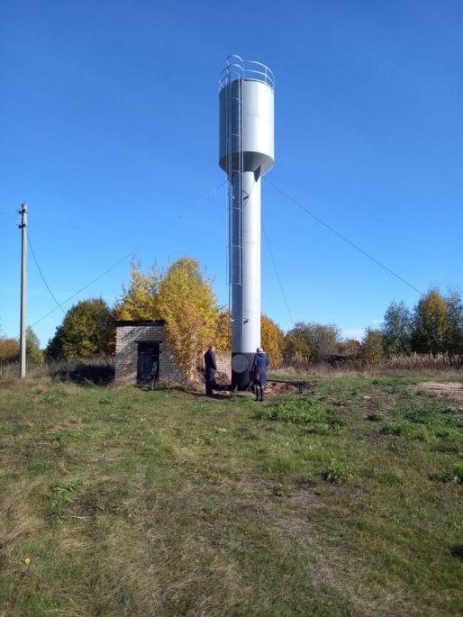
Муниципальная программа «Адресная инвестиционная программа Воскресенского муниципального района Нижегородской области»
4) На обеспечение технического обслуживания газопроводов
– 468,9 тыс. рублей за счет средств местного бюджета.
5) На реализацию государственной программы «Создание новых мест в общеобразовательных организациях Нижегородской области в соответствии с прогнозируемой потребностью и современными условиями обучения на 2016-2025 годы» (расходы на строительство школы на 10 классов в Воскресенском районе Нижегородской области) - 57 347,3 тыс. рублей, в том числе:
за счет средств областного бюджета – 51 612,6 тыс. рублей;
за счет средств местного бюджета – 5 734,7 тыс. рублей.
6) Расходы на строительство жилья по программе развития сельских территорий – 1 380,6 тыс.рублей.
7) На ремонт здания для передачи Фонду поддержки предпринимательства – 1 138,3 тыс.рублей.
8) На реконструкцию водопровода в р.п.Воскресенское – 4 500,0 тыс.рублей.
9) Расходы на оплату проектно-сметной документации по строительству пожарной части в
с.Владимирское – 400,0 тыс.рублей.
10) Расходы на содержание объектов благоустройства и общественных территорий за счет средств областного бюджета – 1 630,9 тыс.рублей.

Slide 49
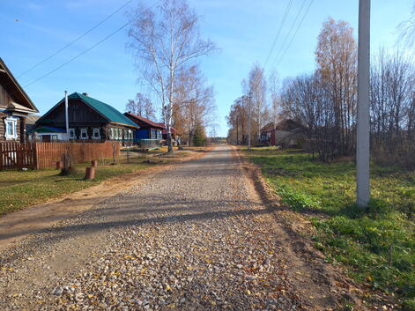
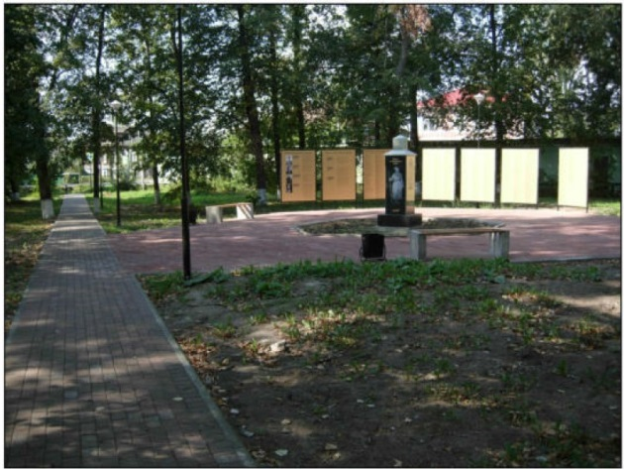
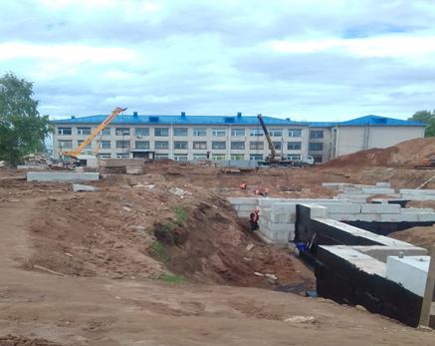
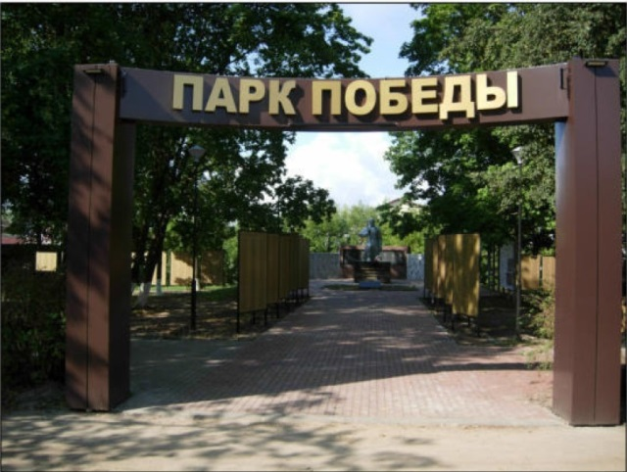
Муниципальная программа «Адресная инвестиционная программа Воскресенского муниципального района Нижегородской области»
11) Субсидии на поддержку государственных программ субъектов
Российской Федерации и муниципальных программ формирования
современной городской среды – 5 396,1 тыс.рублей, в том числе:
за счет федерального бюджета – 4 662,2 тыс. рублей;
за счет средств областного бюджета – 194,3 тыс. рублей;
за счет средств местного бюджета – 539,6 тыс. рублей.
12) На капитальный ремонт образовательных организаций Нижегородской области,
реализующих общеобразовательные программы – 7 753,0 тыс.рублей, в том числе:
за счет средств областного бюджета – 7 365,4 тыс. рублей;
за счет средств местного бюджета – 387,6 тыс. рублей.

Slide 50
Структура муниципального долга Воскресенского муниципального района
в рублях
Вид долгового обязательства | Величина муниципального долга на 01.01.2022 | Предельный объем привлечения в 2022 году | Предельный объем погашения в 2022 году | Верхний предел муниципального долга на 01.01.2023
Кредиты кредитных организаций | 0 | 0 | 0 | 0
Муниципальные ценные бумаги | 0 | 0 | 0 | 0
Бюджетные кредиты, полученные от других бюджетов бюджетной системы Российской Федерации | 1 800 000 | 0 | 1 800 000 | 0
Муниципальные гарантии | 0 | 0 | 0 | 0
Итого объем муниципального долга | 1 800 000 | 0 | 1 800 000 | 0
Верхний предел муниципального долга Воскресенского муниципального района на 01.01.2023 года утвержден в размере 0 рублей, в т.ч. верхний предел долга по муниципальным гарантиям – в размере 0 рублей (что соответствует требованиям БК РФ)
Предельный объем расходов на обслуживание муниципального долга в 2022 году утвержден в размере 1 200 рублей

Slide 51


ОБ УПРАВЛЕНИИ ФИНАНСОВ
Разработчиком презентации «Бюджет для граждан» является управление финансов администрации Воскресенского муниципального района.
Основные задачи управления финансов:
Составление проекта бюджета на очередной финансовый год и плановый период;
Организация исполнения бюджета;
Организация финансового контроля за исполнением бюджета
Контактная информация
Начальник управления финансов | Мясникова Наталия Вячеславовна
Адрес | 606730, Нижегородская обл., р.п. Воскресенское, пл.Ленина, д.1
Телефон, факс | (83163) 9-22-50
Адрес электронной почты | finance-vsk@mts-nn.ru
Информационный ресурс | http://www.voskresenskoe-adm.ru
Режим работы | С 8-00 до 17-00 (Пт. – до 16-00) Перерыв на обед с 12-00 до 13-00 Выходные дни – Сб., Вс.

Slide 52
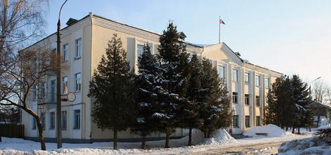

ОТКРЫТЫЕ МУНИЦИПАЛЬНЫЕ
ИНФОРМАЦИОННЫЕ РЕСУРСЫ
Официальный сайт администрации
Воскресенского муниципального района http://voskresenskoe-adm.ru
Интернет портал государственных и муниципальных услуг
https://gosuslugi.ru или https://gu.nnov.ru
Официальный сайт единой информационной системы в сфере закупок
https://zakupki.gov.ru
Официальный сайт для размещения информации о государственных
и муниципальных учреждениях https://bus.gov.ru
Единый портал бюджетной системы Российской Федерации
Электронный бюджет http://budget.gov.ru

